Slide 1
グシャの世界史探究授業 ギリシア文明⑪
ギリシア文化①
（文学）
ギリシア文学の特徴とは？

Slide 2
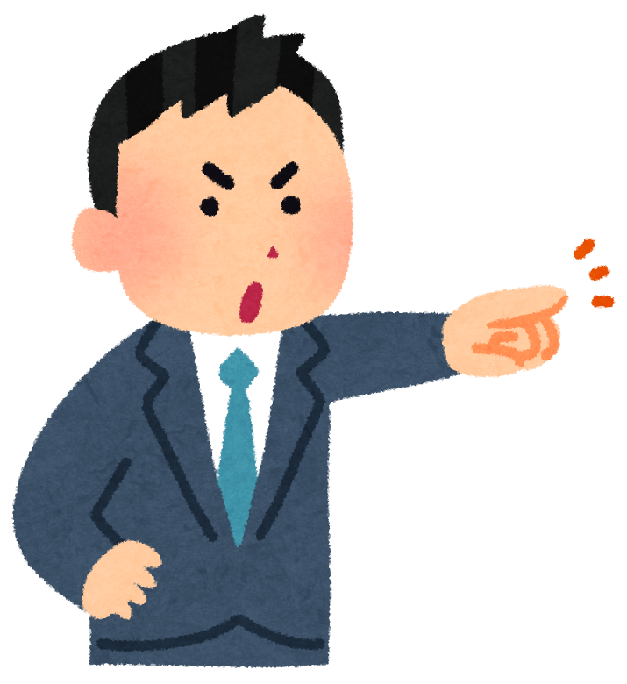
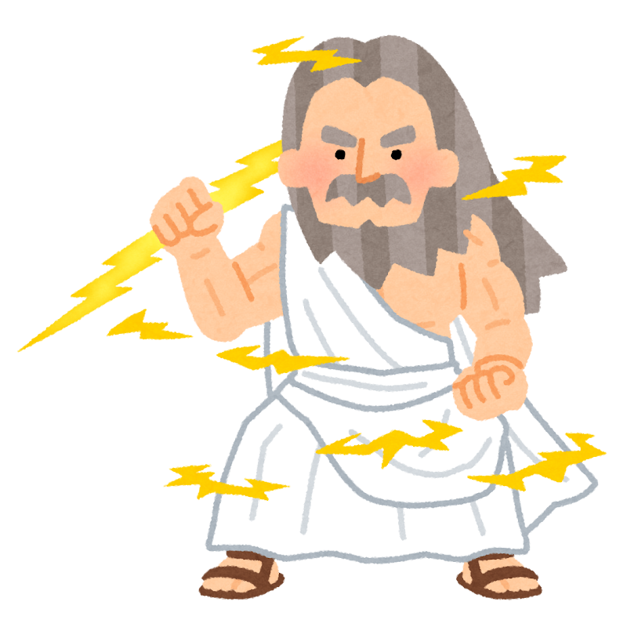
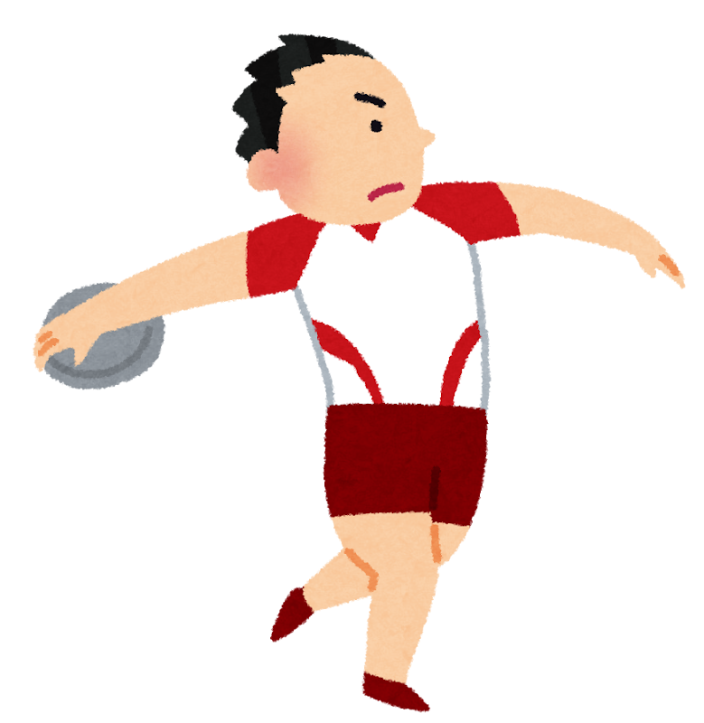
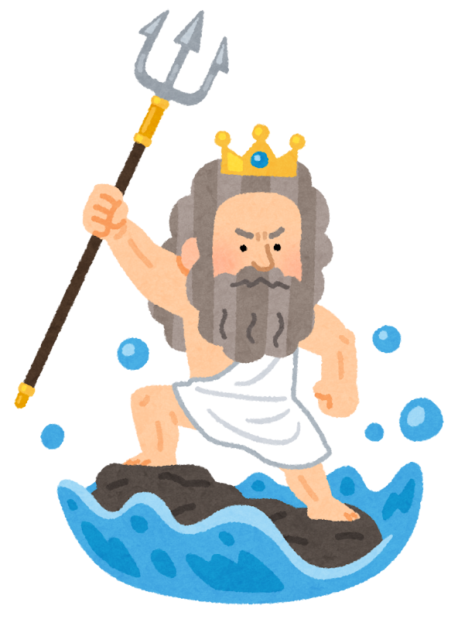
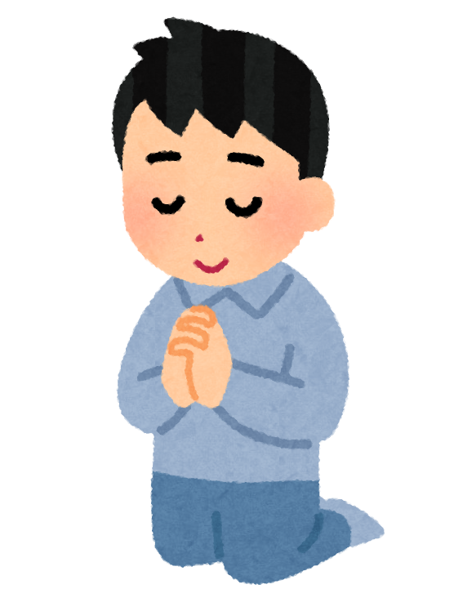
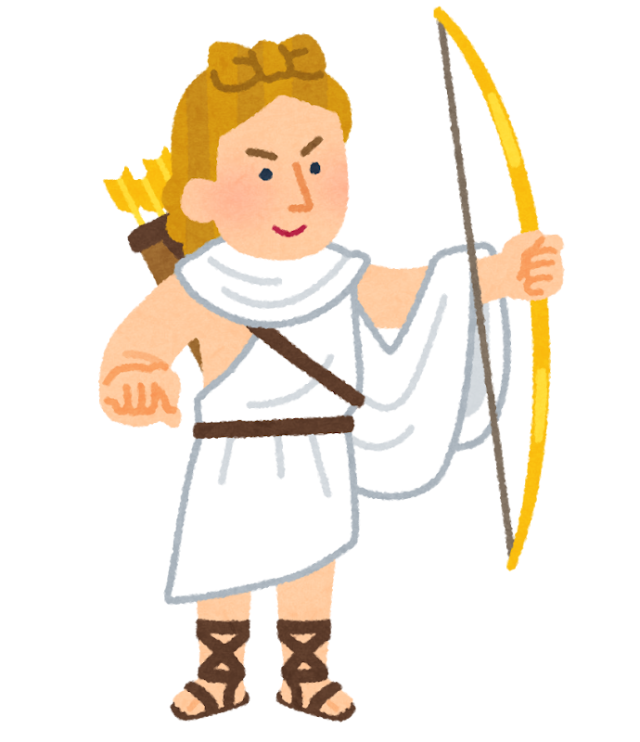
ギリシア
多神教
＝オリンポス12神
・神官に政治的権力なし
・オリンピア（競技祭）
デルフォイ（信託）
人間らしさが特徴
嫉妬や
悪行も…
全ギリシア人が神聖視

Slide 3
叙事詩
：歴史上の出来事や人物、神話や伝説などを題材に
した長大な著書
ホメロス
『イリアス』『オデュッセイア』
… ギリシア人の教養と道徳の基礎
ヘシオドス
『神統記』 … ギリシアの神々を整理して信仰確立
『労働の日々』 … 貴族批判、農業の実用書
ギリシア神話の大部分の源流に

Slide 4
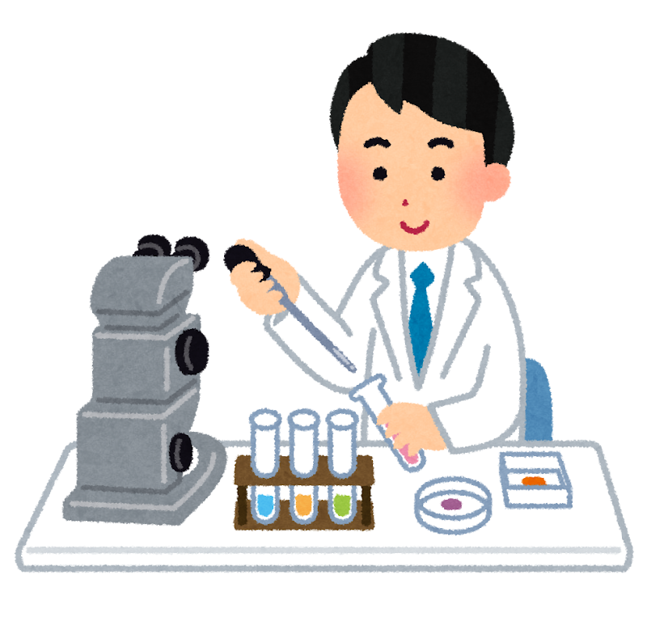
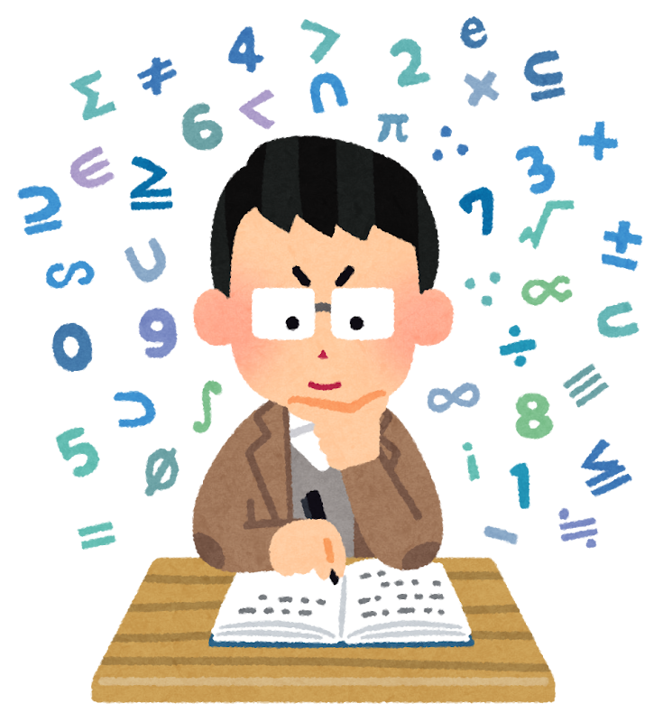
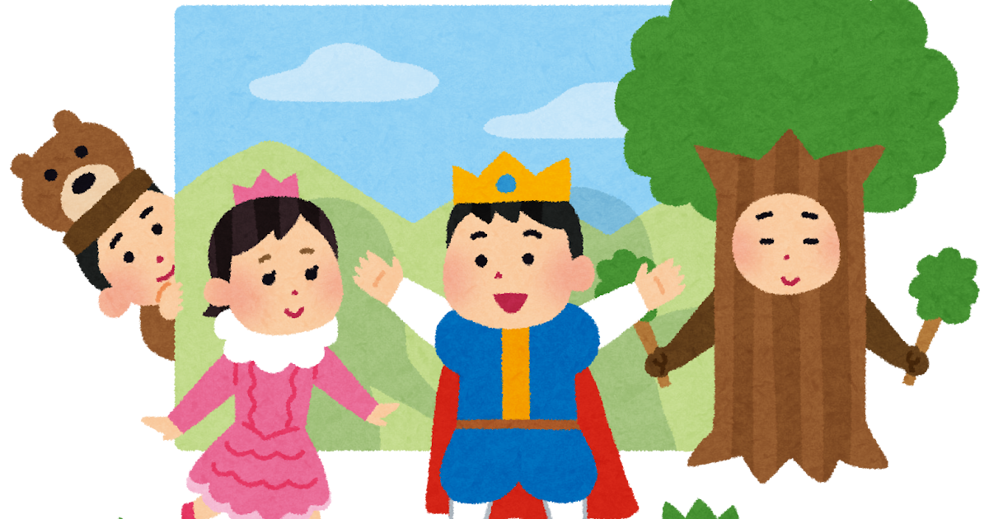
アテネ
文化の中心地に
民主政
言論の自由
表現の自由
が保障
文学
自然科学

Slide 5
ギリシア文化①（文学）
宗教と神話
・オリンポス12神 … 多神教、人間らしさ
・叙事詩 ・ホメロス『イリアス』『オデュッセイア』
・ヘシオドス『神統記』『労働の日々』
悲劇と喜劇
・アテネが文化の中心地 … 5世紀以降
・三大悲劇詩人 ・アイスキュロス『アガメムノン』
・ソフォクレス『オイディプス王』
・エウリピデス『メデイア』
・喜劇：アリストファネス『女の平和』『女の議会』

